Slide 1
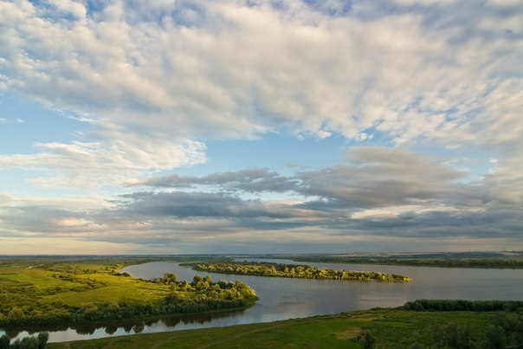
“Чык тамчысы” исемендәге
мәктәпкәчә белем һәм тәрбия бирү оешмасы
Туган ягым –
гүзәлем
Татар логопед төркеме
тәрбиячесе:
Гильмутдинова Г.Х.

Slide 2
Проектның төре: информацион-практик юнәлешле
Проектның дәвамлылыгы: 3 ай

Slide 3
Проектның әһәмиятлелеге
Патриотик тәрбия бирү төшенчәсе киң мәгънәне аңлата, ягъни ул бала күңелендә Туган илнең табигатенә, туган йортына, туган авылына яки шәһәренә, халкының тарихына, аның мәдәниятенә мәхәббәт уятудан гыйбарәт.
Туган ил, туган җир. Бу сүзләр мәгънәсенә шулай ук әти, әни, әби, бабай - безнең якын кешеләребез, гомумән, барлык тереклек дөньясы керә.
Милләтебезгә карата олы ихтирам хисләре тәрбияләгәндә, татар халкының милли мирасыннан файдалануга җитди игътибар ителергә тиеш, шунда гына мәктәпкәчә яшьтәге балаларның туган телне яхшы үзләштерүләренә, аны ана теле итеп кабул итүләренә ирешергә мөмкин.
Туган тел – туган җир, Туган ил төшенчәләренең төп мәгънәсен бала аңына җиткерүче иң мөһим чара. Балаларга патриотик тәрбия бирү туган телдән башка мәмкин түгел. Баланың аңы үсү, белеме арту, чынбарлыкны танып-белүе һәм чын кеше булып тәрбияләнүе аның туган телен –ана телен белүенә бәйле.

Slide 4
Проектның максаты:
Балаларда патриотизм хисләре; үзен туган шәһәре (авылы), республикасы, иленең гражданины итеп тану;шәһәр, республика, ил символикасына (флаг, герб, гимнга) хөрмәт һәм горурлану хисе тәрбияләү.

Slide 5
Проекның бурычлары:
Туган җир, туган җирнең табигате, туган тел, татар халкы, татар халык авыз иҗаты, гореф-гадәтләре белән таныштыруны дәвам итү.
Районыбызның күренекле шәхесләре турында мәгълүмат бирү, аларның иҗади эшчәнлеге аша балаларда күпкырлы үзүсешкә ия булырга омтылыш уяту.
Балаларда фольклор, шигырьләр, уеннар аша сәнгатьле, дөрес сөйләм күнекмәләрен булдыру, бәйләнешле сөйләм телен, игътибарлылык, фикерләү, хәтер сәләтен үстеру, эстетик зәвыклыгын баету.
Әти-әтиләргә, өлкәннәргә ихтирамлы булу, гаилә тарихына, туганнарга хәрмәт хисләре тәрбияләү. Өлкән һәм кече буыннар бәйләнешен ныгыту.

Slide 6
“Минем бердәм гаиләм” айлыгына перспектив-тематик план
№ | Эшчәнлек тәртибе | Тәрбияче белән балаларның бердәм эшчәнлеге | Балаларның мөстәкыйль эшчәнлеге | Әти-әниләр эшчәнлеге
1. 2. 3. 4. 5. 6. | Әңгәмә: “Минем бердәм гаиләм” Үстерешле сөйләм: Г.Тукай “ Безнең гаилә” Рәсем “Минем гаиләм” Стенгазета “Өебезнең нуры алар” Күргәзмә “Әбиемнең йомшак куллары” Иҗади эш ”Нәсел агачы” | Үстерешле диалог Сәнгатьле итеп, хәрәкәтләр белән сөйләп карау Рәсем ясау ысуллары, материал сайлау Өлкәннәр турында әңгәмә Татар халкының борынгыдан килгән кул эше, һөнәрчелеге турында әңгәмә Схемалар карау, танышу | Рәсем ясау Яттан шигырьне сөйләргә өйрәнү Рәсем буенча хикәя төзү Сюжетлы-рольле уеннар «Гаилә», «Әбиемдә кунакта» Татар халык бизәкләре ярдәмендә читек, алъяпкыч, күлмәк бизәү Рәсемнәр ясау | Нәсел турында материал туплау Шигырь эчтәлеге буенча рәсем ясап килү Үз гаиләң турында кыскача сөйләргә әзерләнеп килү Фотосүрәтләр алып килү Күргәзмә оештыруда ярдәм итү “Нәсел агачы” ясау

Slide 7
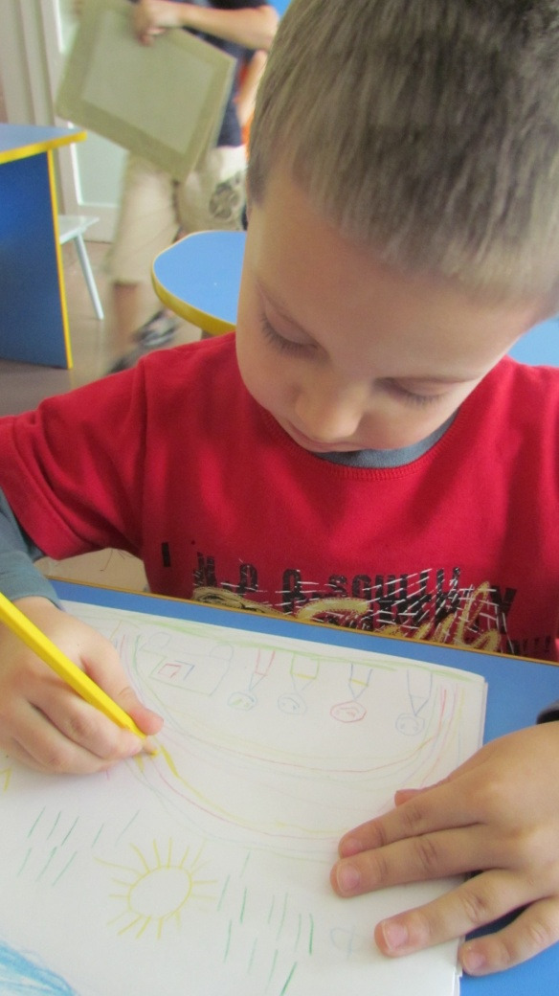
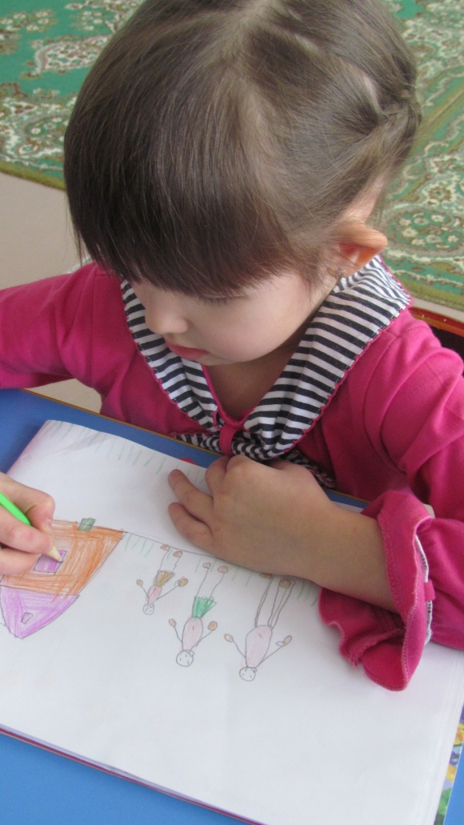
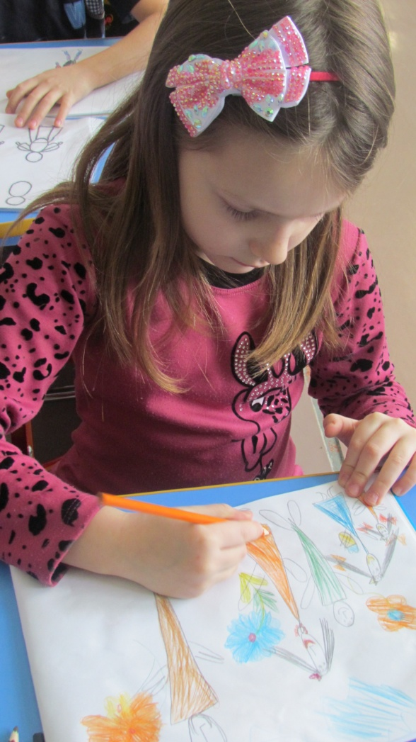
Рәсем “Минем гаиләм”

Slide 8
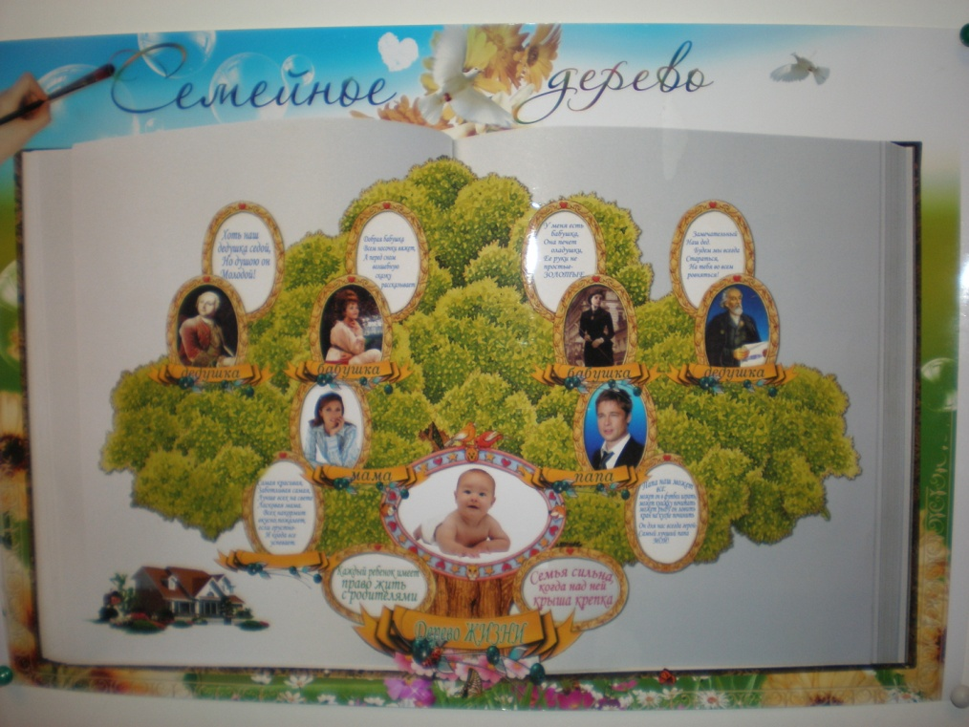
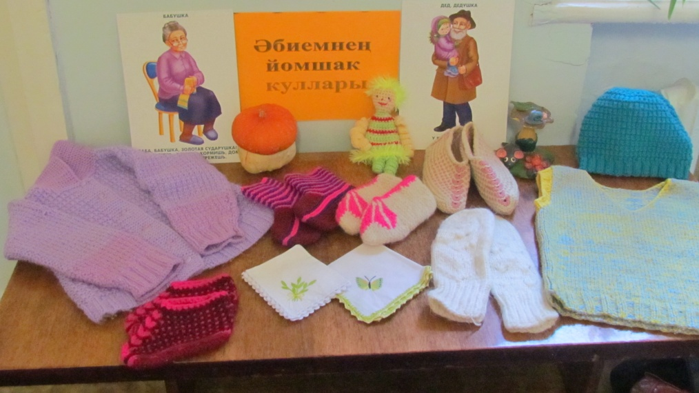
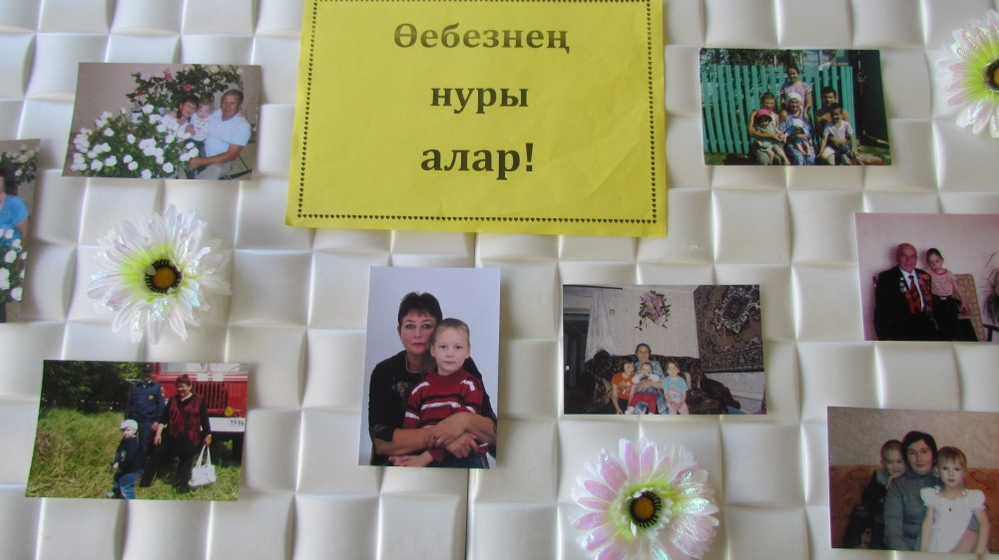

Slide 9
“Алабугам – ак калам” айлыгына перспектив-тематик план
№ | Эшчәнлек тәртибе | Тәрбияче белән балаларның бердәм эшчәнлеге | Балаларның мөстәкыйль эшчәнлеге | Әти-әниләр эшчәнлеге
1. 2. 3. 4. 5. 6. | Тематик шөгыль: «Алабугам –ак калам» Әңгәмә “Шәһәребезнең күренекле шәхесләре” Үстерешле сөйләм: Якташларыбызның иҗади эшчәнлеге” Шәһәр буенча экскурсия “Истәлекле урыннар” Фотокүргәзмә “Шәһәремнең яраткан почмагы” Шәһәр музеена экскурсия | Дидактик уеннар: “Истәлекле урыннар” “Кисәкләрне җый” Китаплар, альбомнар, рәсемнәр карау; үстерешле диалог Сәнгатьле итеп, хәрәкәтләр белән сөйләп карау Китаплар, альбомнар, рәсемнәр карау; үстерешле диалог Истәлекле урыннар, күренекле шәхесләр турында тасвирлап сөйләү Музей белән танышу, музей экспонатларын карау | Яттан шигырьне сөйләргә өйрәнү Рәсем ясау Дидактик уеннар: “Истәлекле урыннар” “Кисәкләрне җый” Рәсем ясау | Шәһәребезнең тарихы, истәлекле урыннары, күренекле шәхесләре турында материал туплау Экскурсия оештыруда ярдәм Күргәзмә оештыруда ярдәм итү Экскурсия оештыруда ярдәм

Slide 10
“Республикам Татарстан” айлыгына перспектив-тематик план
№ | Эшчәнлек тәртибе | Тәрбияче белән балаларның бердәм эшчәнлеге | Балаларның мөстәкыйль эшчәнлеге | Әти-әниләр эшчәнлеге
1. 2. 3. | Тематик шөгыль “Республикам минем Татарстан” Үстерешле сөйләм: Г.Тукай “ И туган тел, и матур тел” Татар халык әкиятен сәхнәләштерү Йомгаклау шөгыле: “Үзең эшләгәч, тәмле ул- кирәк эшләп ашарга” | Халык авыз иҗаты әсәрләре белән таныштыру. Җырлы-биюле уен сүзләрен,хәрәкәтләрен өйрәнү, уйнау Әкиятләр уку. Эчтәлеге буенча сорауларга җавап бирү Сәнгатьле итеп, хәрәкәтләр белән сөйләп карау Әкиятне уку, рольләргә бүлү Милли ризыклар турында сөйләшү, бавырсак пешерү | Китаплар, альбомнар, рәсемнәр карау Уеннарны үзлектән уйнау. Тыңлаган әсәрләрнең эчтәләге буенча рәсемнәр ясау Яттан шигырьне сөйләргә өйрәнү Әкиятнең сүзләрен өйрәнү, рәсемнәр төшерү Милли ризык әвәләү | Татар халык авыз иҗаты (табышмаклар, сынамышлар, мәкальләр) әсәрләре әзерләп килү Костюмнар әзерләргә булышу Милли ризыклар пешереп алып килү

Slide 11
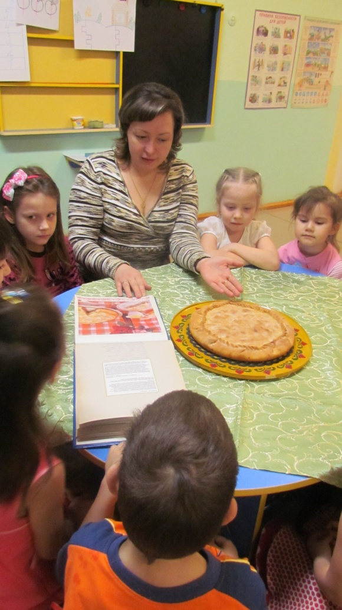
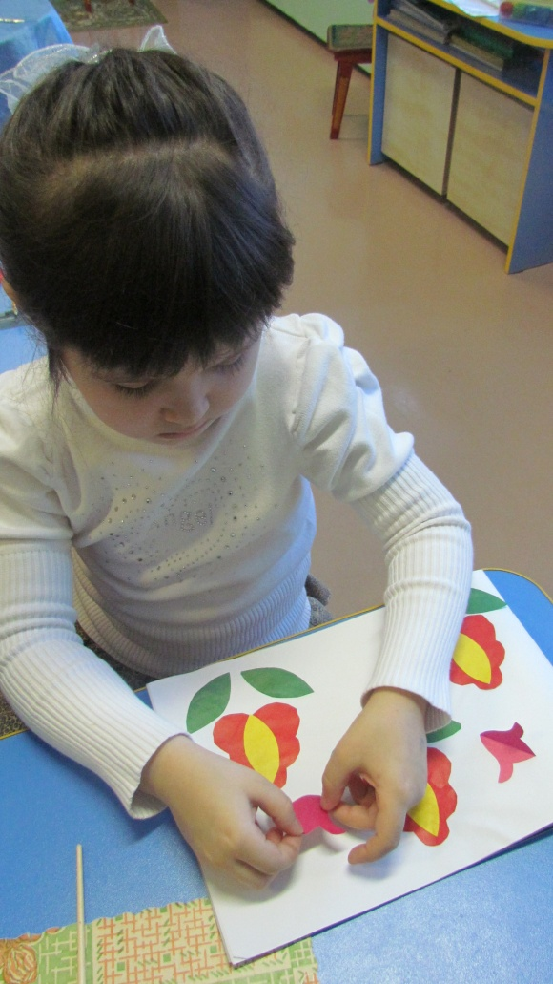
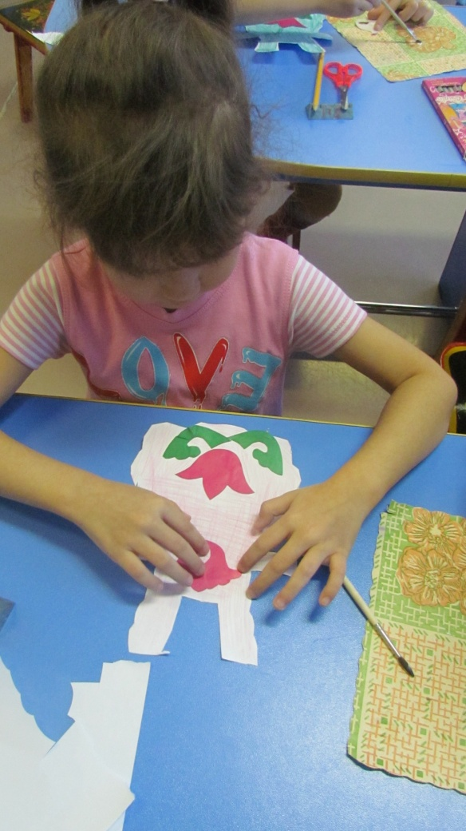
Татар халык бизәкләре һәм ашлары

Slide 12
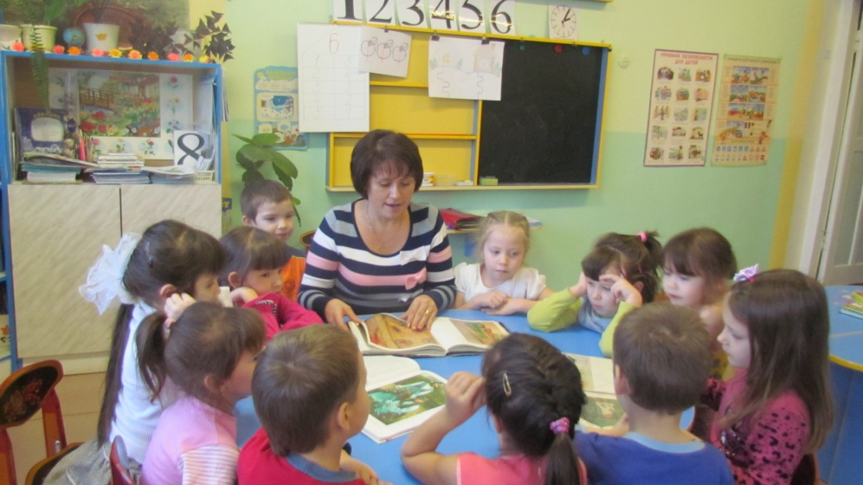
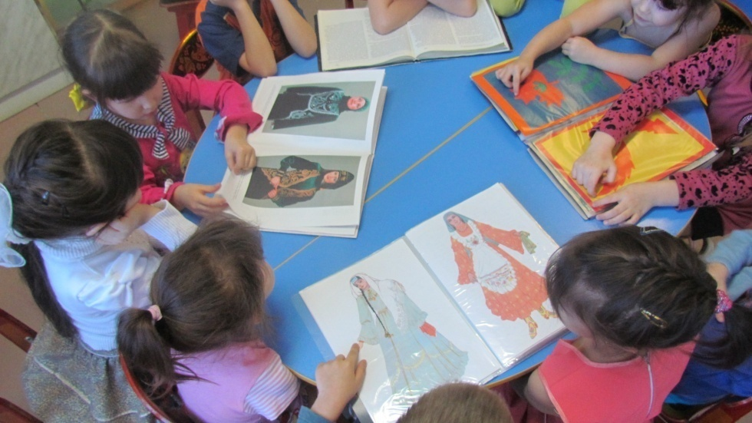
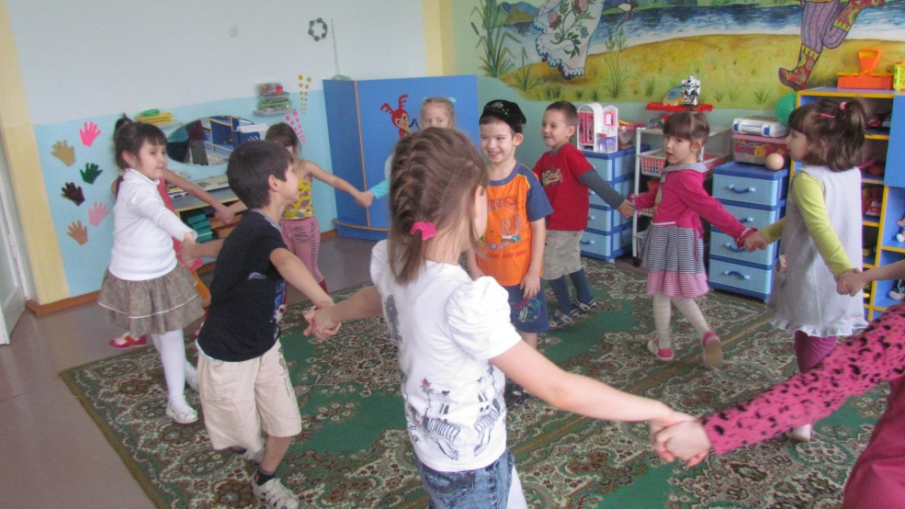
Татар халык киемнәре һәм уеннары

Slide 13
Йомгаклау шөгыле: “Үзең эшләгәч, тәмле ул – кирәк эшләп ашарга”
Максат: Татар халык ашлары турында белемнәрен киңәйтү, халык авыз иҗаты аша балаларның сөйләм осталыкларын үстерү,татар халык ашларын белдергән сүзләр хисабына сүзлек байлыгын арттыру, дөрес итеп җөмләләр төзергә өйрәтүне дәвам итү, татар теленә хас авазларның әйтелешен ныгыту, пөхтә эшләү күнекмәсен үзләштерү, балаларда халкыбызның күркәм гореф-гадәтләрен, хезмәт сөючәнлек, кунакчыллык, әдәплелек сыйфатларын тәрбияләү.
Җиһазлау: татар милли ризыклары рәсемнәре, уен өчен маскалар, балалар өчен ал япкычлар һәм яулыклар, камыр, такталар, чәй табыны, магнитофон язмалары.
Әдәбият: Исәнбәт Н. “Балалар фольклоры”, Казан, 1984.
Шөгыльнең барышы:
Тәрбияче(Т): - Хәерле иртә, балалар! Карагыз әле, безгә бүген кунаклар килгән. Әйдәгез, бергәләп табигатькә, апаларга хәерле көн телик:
Хәерле иртә,апалар,
Хәерле иртә, агачлар,
Хәерле иртә, кошлар,
Хәерле иртә, дуслар!
-Әйткәнемчә, бүген бездә кунаклар бар. Ә кунакчыллык, ачык
йөзле булу – безнең татар халкының күркәм сыйфатларының
берсе. Кунак өйгә килеп керүгә, хуҗалар аңа хөрмәт күрсәтә
башлыйлар. Урынның түрен бирү, ризыкның иң тәмлеләре белән
генә сыйлау – беренче чиратта. Сезнең дә әниләрегез кунак килсә,
тәмле ризыклар пешерә торгандыр, сездә аларга булышасыздыр.
1бала: Әнием пешермәгән
Ризык юктыр дөньяда.
Кызыгып карап торгач,
Өйрәтә ул миңа да.

Slide 14
2бала: Ниләр генә белми ул,
Йөзем белән икмәкләр,
Гөбәдия, кабартма,
Коймаклар, тәбикмәкләр.
3бала: Өчпочмаклар, бәлешләр,
Исемсезләре шактый.
Кыстыбый, пәрәмәчне
Хәтта әти дә мактый!
Т. – Менә нинди уңган безнең әниләребез! Кемнең әнисе нәрсә
пешерә, тыңлап карыйк әле.
Бала: Әни бәлеш (коймак...) пешерә.
Т. -Әйе, әниләрегез бу ризыкларны бар күңел җылысын биреп,
иренмичә әзерли, кунакларны сыйлый. Безнең дә бүген кунакларыбыз бар. Шулай булгач, аларны сыйламыйча булмас.
-Әйдәгез, бергәләп тәмле ризык пешерик, ә нәрсә пешерәсен безгә табышмак әйтер.
Әз генә камыр алсак,
Вак-вак итеп турасак,
Майлы табага салсак,
Нәрсә булыр? (бавырсак).
-Дөрес, балалар, бавырсак пешерербез. Бавырсакны элек-электән безнең әбиләребез муллык, байлык символы итеп пешергәннәр.
-Ә хәзер эшкә әзерләник. Иң беренче нәрсә эшлибез?
-Чәчләрне җыябыз, алъяпкыч киябез, кулларны юабыз.
Балалар киенеп, юынып өстәл янына килә.
-Менә без эш башларга әзер. Бавырсак пешерү өчен нәрсәләр кирәк?

Slide 15
Бала: Ак сарайның эчендә
Көмеш су да, алтын су.
Юк ишеге, тәрәзәсе,
Суларын эчәм дисәң,
Була аны җимерәсе (йомырка).
Бала: Су түгел, сыек, кар түгел, ак (сөт).
-Камыр ашын нәрсәдән башка пешереп булмый (оннан).
Әйе, он да кирәк, тагын бераз гына шикәр комы да өстәсәк,
камыр әзер була.
-Эш өчен тагын ниләр кирәк? (такта, он)
-Эшләү өчен бармакларыбызны язып алыйк:
Хәзер ясыйбыз коймак,
Аннан ясыйк өчпочмак,
Монсы булыр бавырсак,
Ә чәк-чәк вак-вак, вак-вак.
Балалар эше (татар көе яңгырый).
Т. –Алдыгыздагы камырдан бармак юанлыгы бау тәгәрәтәбез, вак кисәкләргә бүләбез һәм алардан кечкенә шарлар әвәлибез. Чиста эшлибез, идәнгә он, камыр төшермәскә тырышабыз. Эшләве күңеллерәк булыр, мәкаль әйтешик.
Балалар: Эше җайлының ашы да тәмле.
Агач җимеше белән, кеше эше белән.
Аз сөйлә, күп эшлә.
Ашыккан – ашка пешкән.
Башлаган эшнең беткәне яхшы.
Эш беткәч, уйнарга ярый.
-Менә бавырсаклар әзер, пешерәсе генә калды. Аны ничек пешерәләр соң?
-Майда кыздыралар.

Slide 16
-Бик дөрес. Хәзер Алисаның әнисе аларны ашханәгә алып төшеп, пешереп алып менер.
-Ә без өстәлне җыештырып, кулларны юып, чәй табыны әзерлик.
“Самавыр” уены.
-Ә хәзер табынга рәхим итегез, үзебез пешергән бавырсаклар белән тәмләп чәй эчик. Табын кагыйдәләрен искә төшерик:
-Табында без һәрчак кунак,
Кунак булсаң, тыйнак бул!
Кирәкмәс сүзләр сөйләмә,
Түкмә, чәчмә, җыйнак бул!
Кашык сине ияртмәсен,
Син хуҗа бул кашыкка,
Табында һәркем сынала,
Комсызланма, ашыкма!
Ризыгыңны чәйнәп аша,
Авыз төеп тутырма,
Чапылдатма, күршеләргә
Бәреп-сугып утырма!
Ашаган йөрәккә ятсын,
Яхшырак эшләр башың,
Әйдә, табынга рәхим ит,
Бик тәмле булсын ашың! (В. Хәйруллина).
Балалар кунакларны табынга дәшәләр, аннары үзләре утыралар.

Slide 17
Көтелгән нәтиҗәләр
Проект дәвамында нәсел, гаилә әгъзалары, Алабуга шәһәре, аның күренекле шәхесләре, истәлекле урыннары, шулай ук Татарстан Республикасы турында әти-әниләр ярдәме белән зур материал тупланды. Бик күп уеннар, халык авыз иҗаты һәм күренекле шәхесләребезнең иҗаты белән таныштык.
Нәсел һәм нәсел агачы турында кызыксынучанлыклары һәм белемнәре артты. Әти-әниләр белән бергәлектә эшләү нәтиҗәсендә балалар һәм әти-әниләр арасында җылы мөнәсәбәт үсте. Балаларда бер-берсенә, гаилә әгъзаларына, өлкән буынга карата хөрмәт һәм ихтирам артты.
Балаларның сүз байлыгы артты. Тасвирлап сөйләү күнекмәләре үсте.
Әти-әниләр һәм тәрбиячеләр арасында үзара мөнәсәбәтләрне дәвам иттерү теләге туды.

Slide 18
Кулланылган әдәбият
Ягъфаров Р.Ф. Ал кирәк, гәл кирәк. -Казан:Мәгариф, 1995.
Борһанова Р.А. Туган як табигате белән таныштыру.- Казан: ИУУ РТ, 1997.
Гарәфиева Г.З. Сөмбеләне кем белә? Казан-ТаРИХ-2003.
Исәнбәт Н. Балалар Фольклоры –Казан , Татарстан китап нәшрияты,1984.
Кашапова М.Ф. Иң гүзәл тел – туган тел. Казан,: РИЦ “Школа”,2009.
ХарисоваФ., Харисова Л. Уен – милли тәрбия чарасы.- Чаллы, КАМАЗ нәшрияты,1994.
Зарипова З.М. Белем бирү һәм тәрбия процессында милли-төбәк компоненты. Яр Чаллы,, “Яр Чаллы” типографиясе, 2000.
Воробьева Н.И. Татарский народный орнамент. –Казань, Татгосиздат,1948.
Сергеева Н. Әбиемнең сандыгы. Казан, Татарстан китап нәшрияты,1995.
Сергеева Н. Гомер агачы .Казан, изд. Мәгариф, 2008.
Хабибуллина И.Җ. Бабынина Т.Ф.Татарстан мәдәнияте чишмәләре. Яр Чаллы, ГОУ ВПО “НГПИ” 2011.

